Slide 1

农村劳动力转移就业相关政策宣传
芒市人社局：甫晓花

Slide 2
目录
01
跨省务工一次性交通补助
02
乡村公益性岗位相关政策和要求
03
农村劳动力转移就业信息核实

Slide 3
01
跨省务工一次性交通补助

Slide 4
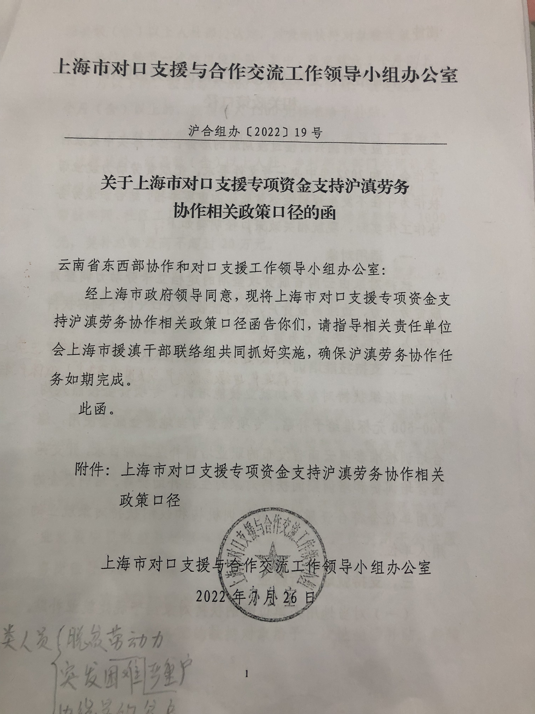
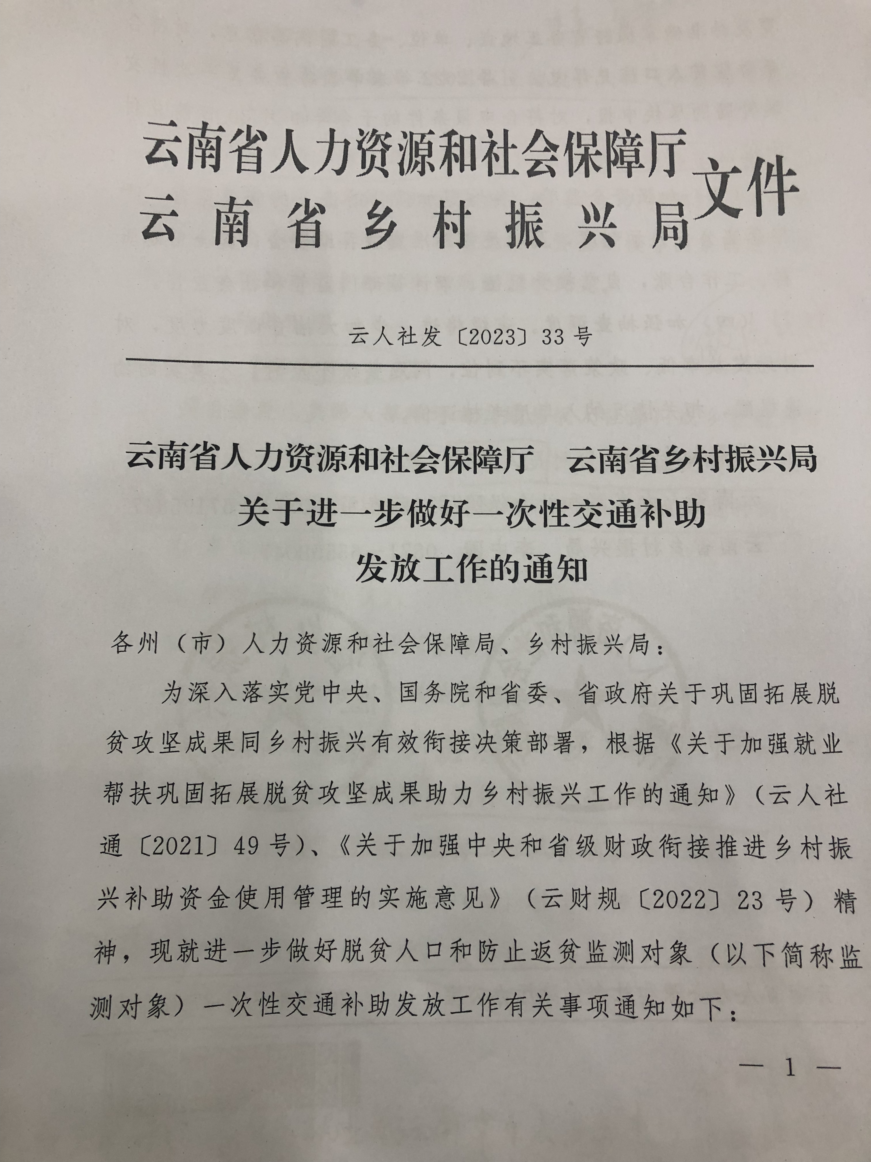
政策依据
《上海市对口支援与合作交流工作领导小组办公室关于上海市对口支援专项资金支持沪滇劳务协作相关政策口径的函》【沪合组办（2022）19号】；《云南省人力资源和社会保障厅 云南省乡村振兴局关于进一步做好一次性交通补助发放工作的通知》【云人社发（2023）33号】

Slide 5
补助对象
异地转移且稳定就业３个月以上的脱贫人口 (含监测对象)
补助金额
省外转移，按照每人1000元标准给予补助，其中转移至上海的人员按照每人1500元的标准给予补助；省内县外转移，按照每人600元的标准给予补助（每人每年享受1次，不得重复申请）。
您的内容打在这里，在此框中选择粘贴，并选择只保留文字。您的内容打在这里。

Slide 6
申报材料
1、申请人本人身份证复印件1份；
2、申请人本人社会保障卡复印件1份。
3、务工证明、劳动合同（协议）、当年3个月的银行工资流水单、城镇企业职工养老保险参保证明任何一项证明材料。
申请途径
符合条件人员可通过“线上”、“线下”多个渠道申请跨省务工一次性交通补助，“线上”可登录电脑网页端或使用手机微信端申请，“线下”可在村委会、乡（镇）服务窗口申请。

Slide 7
1、电脑网页端。使用网页浏览器登录“云南省公共就业网上服务办事大厅”，以个人用户方式登录系统，在业务服务中选择“一次性交通补助申请”办理。
2、手机微信端。进入微信公众号“就业彩云南”，在“个人中心”进行个人实名认证，进入“业务大厅”选择“一次性交通补助申请”办理。
3、“线下”服务窗口。申请人可在户籍地村委会、乡（镇）社会保障服务窗口申请一次性交通补助。
云南省公共就业网上服务办事大厅
个人用户方式登录系统
在业务服务中选择“一次性交通补助”
按照提示填写相关个人、务工信息及佐证材料
微信公众号“就业彩云南”
个人中心”进行个人实名认证
“业务大厅”选择“一次性交通补助
按照提示填写相关个人、务工信息及佐证材料

Slide 8
温馨提示
1、稳定就业是指本年度务工人员在同一企业连续就业满3个月以上；
2、该补助每人每年只能申请一次，每年4月份开始逐月申报；
3、申报材料请尽量提供劳动合同（协议）、当年3个月的银行工资流水单、城镇企业职工养老保险参保证明这3种材料，务工证明必须写明务工人员信息、务工时间、近3个月的工资待遇情况以及务工单位盖章，微信转账、支付宝转账截屏不能作为佐证材料；
4、电脑网页端、手机微信端只有省外转移申报1000元补助的人员可以使用，申报上海转移1500元以及省内县外转移500元的人员只能通过村委会、乡镇社保所申领。

Slide 9
02
乡村公益性岗位相关政策和要求

Slide 10
乡村公益性岗位的定义
乡村公益性岗位（即：乡村公共服务岗位）是指由市级统筹组织、乡镇人民政府具体开发，为社会提供基本公共服务的非营利性、社会服务性、辅助性岗位。包括乡村扶贫工作信息员、就业扶贫信息员、农村公路养护员、农村保洁员、治安巡逻员、河道管理员等安置农村脱贫劳动力的岗位。
安置对象
重点安置“无法离乡、无业可扶、无力脱贫”、法定劳动年龄的农村脱贫家庭劳动力和监测对象就近就地就业。对年龄、身体、健康等原因不适合乡村公益性岗位的人员，不得安排乡村公益性岗位。

Slide 11
安置流程
1、公布信息。公开发布岗位信息，在村委会张贴或网站公开发布招聘公告，注明岗位职责、招聘要求、薪酬待遇、劳动时长、工作时间、工作地点等信息。
2、提出申请。符合条件且有意愿在乡村公益性岗位就业的劳动者，由个人向村委会提出申请。
3、村级评审。按照本人申请，村委会或评审小组对申请人员开展评审，确保人岗匹配，并在村委会公示5个工作日，接受社会各方监督。
4、审核审批。公示期满无异后，由村委会将岗位信息和拟聘人员上报至乡镇人民政府和社保所，审核上岗。

Slide 12
岗位管理
乡村公益性岗位开发坚持“谁使用、谁管理、谁负责”的原则，规范乡村公益性岗位的日常管理，建立各岗位开发部门统筹、乡镇实施、村级统管的管理运行工作机制。
1、乡镇人民政府要制定乡村公益性岗位的岗位职责、日常管理和监督办法，明确工作时间、数量、地点等，并加强对岗位开发、认定、人员聘用、辞退等方面的管理，做到实名登记、有序进出、精准扶持，确保补贴资金真正用在贫困人员身上。
2、村委会承担日常考核和管理工作，严格按照安置条件安置人员，把好入门关；强化实名制动态管理，严格人员身份核实认定，及时纠正查处安置不符合条件人员。坚决避免优亲厚友、冒名顶替、轮流坐庄、资金补贴一发了之、变相发钱等违法违规行为；坚决避免一人多岗、胡乱设岗等岗位设置过多过滥现象；坚决避免已外出务工仍享受岗位补贴的现象出现。
4、建立乡村公益性岗位动态退出机制，对不能胜任岗位要求、不能坚持正常工作、不服从日常管理等情况的人员，应及时解聘并停发务工报酬或岗位补贴。

Slide 13
03
农村劳动力转移就业信息核实

Slide 14
根据《云南省人力资源和社会保障厅关于印发2024年度农村劳动力转移就业“百日攻坚行动”工作方案的通知》的要求，需在2024年4月10日之前实施完成农村劳动力系统内底数的摸排行动。
完善县(市、区)、乡(镇)、村(社区)、村民小组四级网格化管理机制，充分发挥人社信息员作用，用好“铁脚板”，服务到户到人，做到“不漏一户、不落一人”，及时全面掌握农村劳动力就业状态，摸清就业、培训和创业等需求，形成转移就业清单，分类动态管理，及时动态更新“农村劳动力转移就业信息系统”。
截至目前，芒市农村劳动力转移就业信息系统的更新率仅为9.96%，部分乡镇更新率为0。

Slide 15
行政区划 | 总数 | 已调查 | 未调查 | 更新率（%）
芒市勐焕街道 | 79 | 79 | 0 | 100.00
芒市芒海镇 | 3338 | 3178 | 160 | 95.21
芒市中山乡 | 5988 | 3035 | 2953 | 50.68
芒市江东乡 | 12137 | 4029 | 8108 | 33.20
芒市三台山乡 | 3863 | 1006 | 2857 | 26.04
芒市芒市镇 | 21938 | 2442 | 19496 | 11.13
芒市遮放镇 | 28041 | 1153 | 26888 | 4.11
芒市勐戛镇 | 12568 | 162 | 12406 | 1.29
芒市轩岗乡 | 12719 | 47 | 12672 | 0.37
芒市五岔路乡 | 8801 | 0 | 8801 | 0.00
芒市遮放农场 | 185 | 0 | 185 | 0.00
芒市西山乡 | 6938 | 0 | 6938 | 0.00
芒市风平镇 | 35368 | 0 | 35368 | 0.00
总计 | 151963 | 15131 | 136832 | 9.96

Slide 16
温馨提醒：
1、死亡、服役、服刑、外嫁人员应做删除或迁移处理，村委会提供名单给乡镇社保所，统一处理；
2、系统内的在校生需核实是否仍在就读，是否毕业就业，已就业的人员按照普通劳动力的要求填写相关就业信息；未在系统内的在校生不用做进系统，待毕业就业后再录入系统；
3、务必确保数据的真实性。

Slide 17
不忘初心
奋力前行
Thank you for watching

